Slide 1
引言 (数据库系统的发展与基本概念)
课程名称: 数据库系统 ------------------------

Slide 2
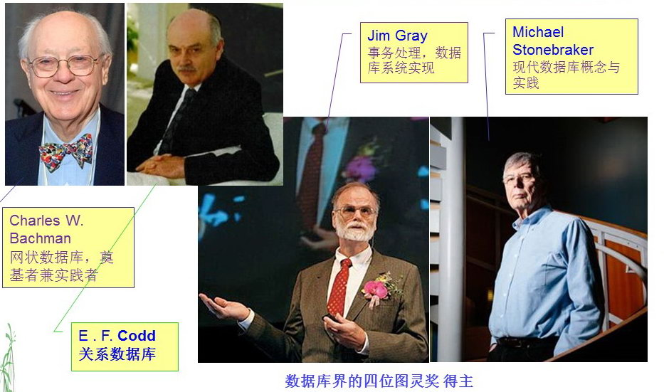
四位图灵奖得主

Slide 3
主要学习目标
数据管理的发展过程
概念模型
数据模型
数据库基本概念

Slide 4
前测小问题
数据库技术在哪些方面影响着我们的工作与日常生活？

Slide 5
一 引言
1.1 数据库技术如何影响我们的生活
数据库技术的重要性
（也包括任何一种技术或创新）
1）提高效率
2）改变或创新商业模式
3）改变生活方式
4）增加人类自由的维度

Slide 6
案例分析
以银行发展史为例：
固定地点存取（卡片/存折，开户与使用）
通存通兑
跨行跨国（包括自助银行）
信用卡（增加自由的维度）
微信支付（进一步增加自由的维度）
？
通过分析支付方式演变史，培养分析问题、批判思维和创新意识等能力
＊数据库技术的发展如何支付方式的发展？

Slide 7
1.2 数据库如何描述客观世界
（一）主要讨论问题
数据库中存放的是“谁”的数据?
谁:一个应用系统（企业）需要的客观数据
涉及到数据对象的结构、范围和使用权限
“谁”又是如何描述和表示的？
客观数据对象的结构即特征如何表示
客观数据对象的语义约束(有效性)如何表示
客观数据对象的使用权限如何表示
＊数据库中存放的是“谁”的数据？
“谁”又是如何描述和表示的？

Slide 8
1.2 数据库如何描述客观世界
(二)“谁”的抽象描述方法
客观世界
是由事(注册,选课)或物(学生,课程)及相互联系构成
描述方法
通常地，最直接和有效的方法是：
用概念来描述事或物及相互联系
事物是所有概念的统称
概念：是思维的逻辑单位
概念包含内涵和外延
内涵：是概念的性质和特征
外延：是满足上述性质及特征的所有客观个体的集合
（可在百度上查“事物”与“概念”等术语的解释）

Slide 9
1.2 数据库如何描述客观世界
(三)“谁”的描述方法直观例示
如学校这样的应用系统，其客观数据对象(事物－事与物)及相互联系，可以这样来描述：
学生的内涵和外延：(物)
学号，姓名，性别，籍贯，民族，…等属性（内涵）
属性也可以有许多分类，比如：
自然属性(性别，出生日期等)和社会属性(党员，国籍等)
客观属性(住址，电话等)和主观属性(偶像，喜好，信仰等)
张三；李四；王麻子;…同类型的不同客观个体（外延）
课程的内涵和外延：（物）
课程号，课程名，学分，学时数，…（内涵）
C语言，高等数学，大学物理，…（外延）
选课的内涵和外延：（事）
简单有效的方式：
选课注册表：学号，课程号，选课日期，课程成绩，…（内涵）
注册表上的各个行…（外延）
其它可能的描述方式：学生课程之间有某种特殊联系
＊这些事和物该如何表示？

Slide 10
1.2 数据库如何描述客观世界
(四)二维表与事物描述方法
在(关系)数据库中用二维表来描述概念：
内涵：列(列即属性，多寡取决应用需要)
外延：行(满足上述内涵特征的所有个体的集合)
举例说明：概念之间是如何相互区别和联系，以及个体之间又是如何相互区别的？
（这正是下一步主码、外码概念的由来）
数据库与客观世界的关系
数据库是数据化的客观世界
数据库设计是对客观世界的数据化
＊二维表是如何描述事物的？
教师编号 | 教师名 | 身份证号 | 护照号 | 医保卡
1001 | 张三 | 201202199009090371 | G10221466 | S231456756655656
1002 | 李四 | 201202199091212370 | G34431244 | S675697031277755
＊二维表又是如何联系和区分事物的？
学生:学号，姓名，性别，籍贯，民族
课程：课程号，课程名，学分，学时数
选课：学号，课程号，选课日期，课程成绩

Slide 11
二 数据管理的发展过程
1)手工阶段(早期—至今并存)
2)程序阶段
3)文件阶段(50年代末--60年代中)
4)数据库阶段(60年代末--现在)

Slide 12
2.1 手工阶段
二 数据管理的发展过程
＊最早期的银行是如何管理用户的存款的？
最早期的银行业务管理
（银行主要业务的手工管理过程）
1）开户 或 销户 或 挂失
（每个人保留一张存折）
2）存取款 或 转账
（每次变动在存折记录一行）
3）账户余额查询
(查看自己的存折，未带在身边或遗失时到银行去寻问)＃

Slide 13
2.2 程序阶段
二 数据管理的发展过程
早期的应程序处理和管理数据
该阶段的基本特点：(主要任务是完成自动计算)
数据的管理者：应用程序，数据不保存。
数据面向的对象：某一应用程序
数据的共享程度：无共享、冗余度极大
数据的独立性：不独立，完全依赖于程序
数据的结构化：无结构
数据控制能力：应用程序自己控制＃
＊程序阶段应用系统如何处理数据？

Slide 14
2.3 文件阶段
二 数据管理的发展过程
＊文件阶段应用系统如何处理数据？
(50年代末--60年代中期)
基于文件系统的数据管理程序的数据管理的特点:
数据的管理者：文件系统，数据文件可长期保存
数据面向的对象：某一(或极少数几个)应用程序
数据的共享程度：共享性差、冗余度大
数据的结构化：记录内有结构,整体无结构
数据的独立性：独立性差，数据的存储方式以及逻辑结构改变必须大幅度修改应用程序，（牵一发而动全身）
数据控制能力：应用程序自己控制＃

Slide 15
2.4 数据库阶段
二 数据管理的发展过程
＊数据库阶段应用系统如何处理数据？
(60年代末期--现在)
数据库管理阶段的基本特点：
数据的管理者：DBMS(与应用独立的专门管理软件)
数据面向的对象：现实世界(添加和删除方便易行)
数据的共享程度：共享性高
数据的独立性：高度的物理独立性和一定的逻辑独立性(随着不同发展时期，独立性程度在不断改进)
数据的结构化：整体结构化
数据控制能力：由DBMS统一管理和控制＃

Slide 16
3.1 什么是数据模型
三 数据模型
＊什么是数据模型？
数据模型
是一种用来抽象、表示和处理客观世界数据对象结构的描述方式
是对客观世界的模拟(一种主观建模）
数据模型应满足如下要求
形式化(书面表示/书面语言)
能够尽可能真实的反映客观世界
容易人所理解
便于在计算机上实现＃
＊数据模型应满足什么要求？

Slide 17
三 数据模型
3.2 两类模型
模型根据描述用途的不同，可分成两个层次
(1) 概念模型：（也称信息模型）
是按用户的观点来对数据和信息建模；
几乎不涉及计算机专业技术知识。
（面向客观世界建模）
(2) 数据模型：
主要包括网状模型、层次模型、关系模型、对象模型等；
是按计算机系统的观点对数据建模。
（面向计算机实现建模）
＊指哪两个类型(层次)，原因？

Slide 18
三 数据模型
3.3 数据库建模的两大阶段
＊指哪两个抽象建模阶段？
客观对象的抽象过程--两步抽象：
现实世界中的客观对象抽象为概念模型；
把概念模型转换为某一DBMS支持的数据模型。
概念模型的重要作用：
是现实世界到机器世界的一个中间层次;
可将业务模型与计算机实现工作隔离开；
复杂性减少，便于分工，成功性增大。
＊为何要分开为两个阶段？
客观世界
概念模型
数据模型
机器世界
抽象为(擅长客户沟
通的系统分析人员)
转换为(擅长数据库技
术开发的计算机人员)

Slide 19
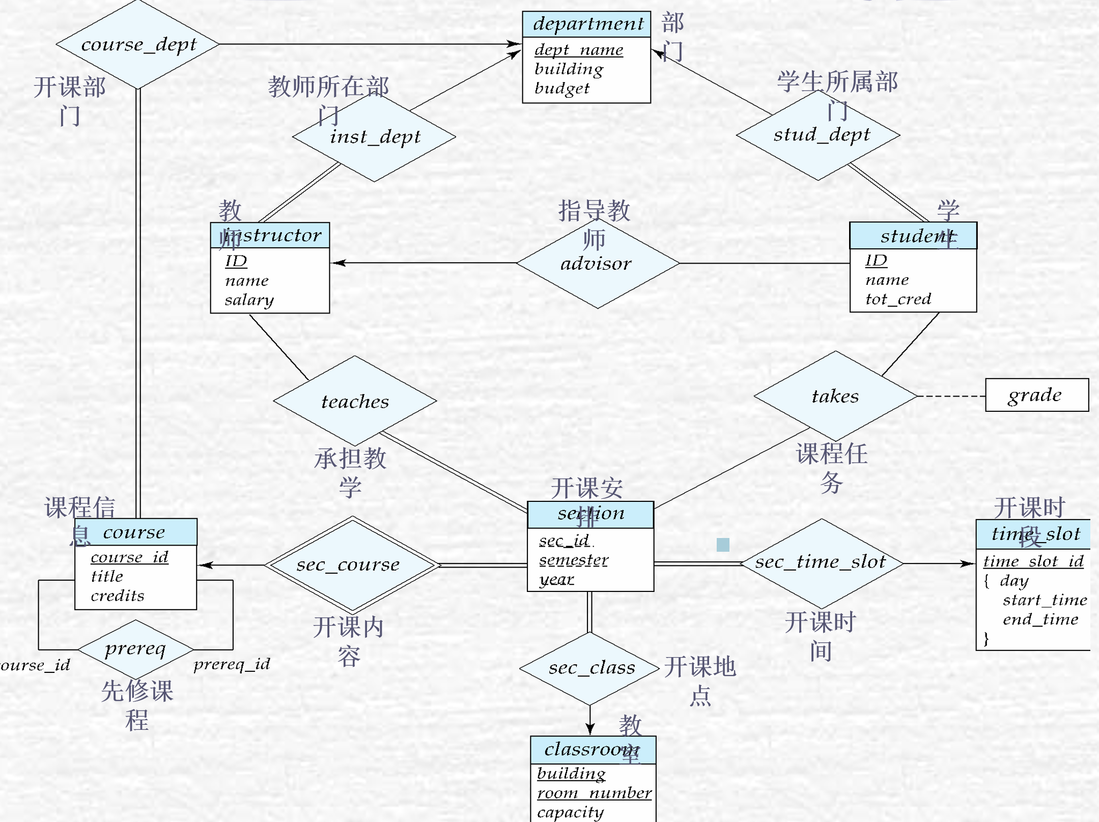
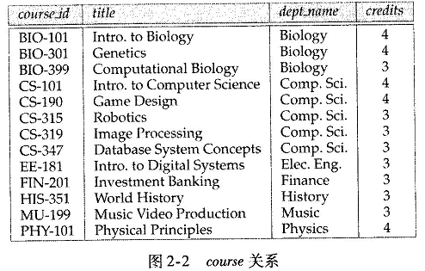
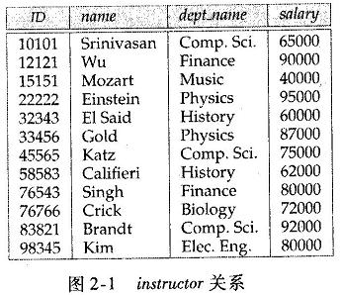
数据库设计主要有哪些环节？

Slide 20
四 数据库系统概述
数据(Data)
数据库(Database)
数据库管理系统(DBMS)
数据库系统(DBS)

Slide 21
4.1数据
数据是数据库中存储和管理的基本对象
数据的定义
描述事物的符号记录
数据的种类
数字、文字、图形、图象、声音
数据的特点
数据库中的数据与其语义是不可分的（通常需要满足一定的语义约束，否则就毫无意义）
如：学生的性别，只能是“男”或“女”

Slide 22
数据举例
学生档案中的一条学生记录
（李明，男，1972，重庆，计算机系，1990）
数据语义的解释
数据的形式不能完全表达其内容，需要定义具有的语义内涵，才有有实际意义。比如，上述数据对象若结合下述语义，才能准确表达其真实内容。
语义(数据对象的内涵，即特征)：
学生姓名、性别、出生年月、籍贯、所在系别、入学时间
解释（数据对象所表达的内容）：
李明是个大学生，1972年出生，重庆人，1990年考入计算机系

Slide 23
4.2 数据库
为什么需要数据库
人们收集并抽取出一个应用所需要的大量数据之后，应将其分门别类地保存起来（即形成数据库），以供应用程序进一步加工处理，抽取或计算出有用信息。
数据库的定义
数据库(Database,简称DB)是指：长期储存在计算机内的、有组织的、可共享的大量数据集合

Slide 24
4.2 数据库（举例）

Slide 25
数据库的特征
一个好的数据库，应当具有如下基本特征：
数据按一定的数据模型组织、描述和储存
可为各种用户（应用程序）共享使用
冗余度较小
数据独立性较高（逻辑独立性和物理独立性）
易于扩展

Slide 26
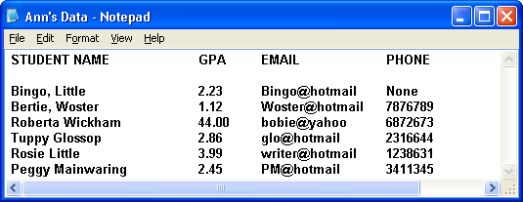
数据库的特征（续）
相对于文件
强制约束
可扩展（大数据）
查询便利
结构无关
安全（视图）
并发
崩溃恢复

Slide 27
4.3 数据库管理系统
什么是DBMS
数据库管理系统（Database Management System，简称DBMS）是位于用户（应用程序）与操作系统之间的一层数据库管理软件
DBMS是独立、开放的数据库管理软件（提供多种外部接口，管理的数据可以被其它外部应用程序调用）
DBMS的用途
科学地组织和存储数据
高效地获取和维护数据

Slide 28
DBMS的主要功能
数据定义功能
提供数据定义语言(DDL)
定义数据库中的数据对象
数据操纵功能:提供数据操纵语言(DML)
操纵数据实现对数据库的基本操作
(查询、插入、删除和修改)

Slide 29
DBMS的主要功能
数据库的运行管理
保证数据的安全性、完整性、
多用户对数据的并发使用
发生故障后的系统恢复
数据库的建立和维护功能(实用程序)
数据库数据批量装载
数据库转储
介质故障恢复
数据库的重组织
性能监视等

Slide 30
4.4 数据库系统
什么是数据库系统
数据库系统（Database System，简称DBS）是指在计算机系统中引入数据库后的系统构成。
在不引起混淆的情况下常常把数据库系统简称为数据库。
数据库系统的构成
由数据库、数据库管理系统（及其开发工具）、应用系统、数据库管理员（和用户）构成。

Slide 31
五 数据库技术在应用开发中的作用
案例：大学教务管理系统，电子商务网站(亚马逊),……
应用开发需要解决的主要问题：
数据如何存放？
数据如何访问？
数据如何适应应用需求变化？
如何保证数据正确性？
如何限制非法访问？
如何保证并发访问同一数据的有效性（定机票）？
如何防范故障（停电）？
如何提高查询效率？
如何提高应用吞吐量（奥运会）？
各种应用功能的开发？（程序设计语言）
如何提高开发效率？
数据库技术的重要性
对于大量应用系统[教学-银行-保险-航空-……]的开发，上述技术都是必不可少！
（建立数据模型，逻辑结构设计，物理结构设计）
（数据库语言SQL）
（三层模式结构）
（完整性约束）
数据库技术对应用开发有多重要？
（授权管理）
（事务管理）
（数据备份与恢复）
（查询优化，索引）
（分布式数据库，并行数据库）
（数据库产品提供的应用包,银行,…）
(采用数据库技术开发的测试少,SQL编程技术,报表工具…)

Slide 32
六 数据库系统&数据库的开发运行环节
Step1: 需求分析
功能需求 （功能需求说明书）
数据需求 （数据需求说明书）
（编写数据流程图＋含数据字典]；或者
采用统一建模语言UML：用例图+时序图+类图等）
Step2: 系统设计
系统功能设计(总统设计，详细设计，界面设计,…)
数据结构设计(概念结构设计＊& 逻辑结构设计＊& 物理结构设计＊)
Step3: 系统实现
数据库实现＊（实际建立数据结构）
应用功能实现[程序代码,程序检测]
Step4: 系统运行与维护
运行系统与维护
数据运行与维护
数据分析 （标注＊的部分为数据库开发主要环节）
数据库系统的开发包含哪些主要环节？
数据库的开发又包含哪些环节？

Slide 33
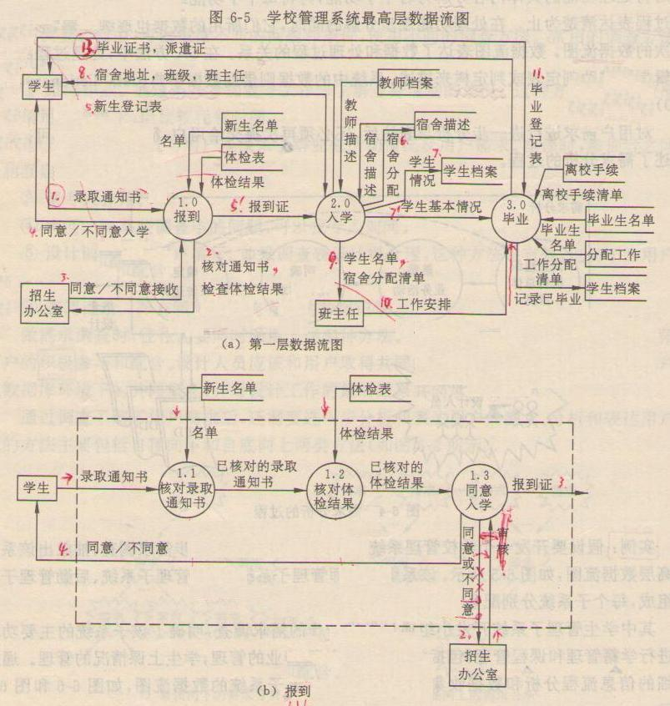
数据流程图(样例)
[2]《数据系统原理教程》王珊-清华大学,P185
解释关键概念及作用：
数据流，保存文件，加工，外部对象
(第二层数据流图)

Slide 34
六 数据库系统&数据库的开发运行环节
数据结构设计完成什么任务？
数据结构设计的主要任务
分析数据对象特征和使用需求
建立数据模型（对象内部结构和外部关联）
概念设计（建立客观世界的抽象结构）
逻辑设计（建立便于计算机实现的逻辑结构-与DBMS密切相关）
还应包括：
数据结构优化设计（建立良好的结构）
数据完整性设计（建立完整性约束）
数据安全设计（用户访问授权）
相关数据库技术
E-R模型（7章），UML（6章） ---面向客观世界描述！
关系模型（ 2章，7章）
视图+完整性约束+授权（4章）
关系数据库设计与优化（8章） ---面向计算机实现！
对象数据模型（22章）
XML数据模型（23章）
层次模型,网状模型,
关系模型,对象模型,
XML模型

Slide 35
六 数据库系统&数据库的开发运行环节
概念结构设计是什么？
概念结构设计是整个数据库设计的关键，通过对用户需求进行综合、归纳与抽象，形成一个独立于具体的DBMS的概念模型。
逻辑结构设计是将概念结构转换为某个DBMS所支持的数据模型，并对其进行优化。
逻辑结构设计是什么？
抽象
概念
模型
转换
逻辑
模型
机 器
现 实
模型

Slide 36
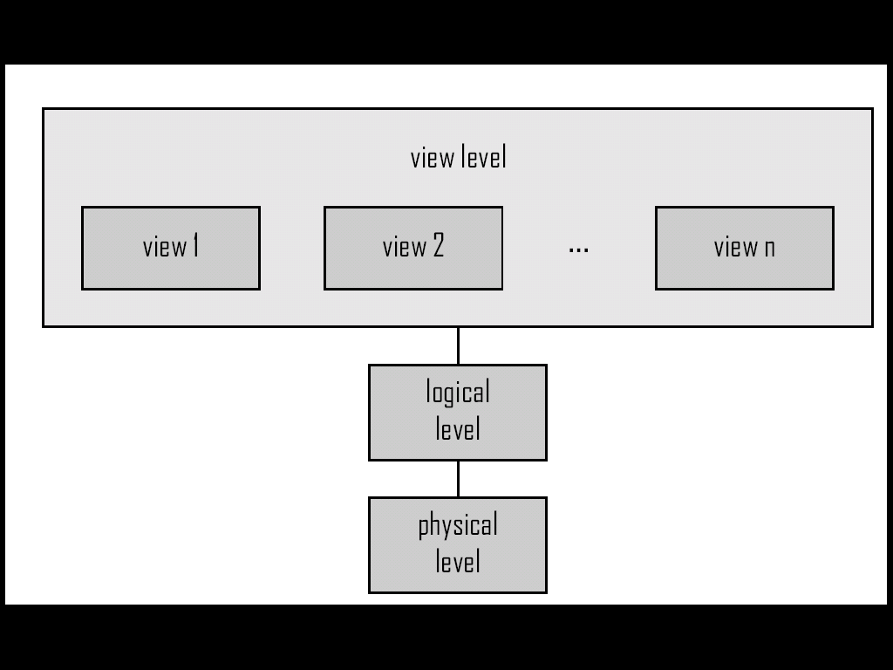
数据库视图技术(数据抽象)
六 数据库系统&数据库的开发运行环节
如何保证数据结构独立性?
(应用程序与物理数据间)
“三层模式-两级映射”及优点
应用程序
案例：
视图： (学号,姓名,专业,宿舍)
(数据逻辑重构)
具有两级独立： 支持应用独立性
第一级映射
结构：”学生” ”宿舍” (学号,姓名,年龄,专业,性别)
(学号,宿舍号)
(数据逻辑结构)
支持物理独立性
数据：…按学号存放… (101,张三,20,CS,男) (102,李四,18,CS,女) (103,王五,19,EE,女) …按年龄建索引…
第二级映射
(101,5舍201) (102,4舍402) (103,4舍402)
(数据物理存储)

Slide 37
六 数据库系统&数据库的开发运行环节
数据存储&数据库技术
数据存储设计(物理设计)
分析数据需求和使用需要
对关联数据的使用要求
访问效率要求
安全性要求
设计数据物理存储模式
如何数据存放
如何支持快速访问
如何保证数据安全*
相关数据库技术
存储和文件结构*(10章)
索引与散列(11章)
数据存储设计的任务是什么?

Slide 38
六 数据库系统&数据库的开发运行环节
数据存储&数据库技术
数据访问设计的任务？
分析数据查询要求
设计数据访问方法
相关数据库技术：
SQL（3章）
中级SQL（4章）
高级SQL（5章）
查询处理（12章）
查询优化（13章）
信息检索（21章*）

Slide 39
六 数据库系统&数据库的开发运行环节
数据控制
数据控制设计的任务是什么？
如何控制数据处理过程（系统架构）
如何支持多用户并发访问
相关数据库技术：
事务管理（14章）
并发控制（15章）
数据库系统的体系结构（17章）
并行数据库*（18章）
分布式数据库*（19章）

Slide 40
六 数据库系统&数据库的开发运行环节
数据维护的任务
数据录入与更新
更改数据结构
更改用户访问权限
备份和恢复数据
相关数据库技术
SQL语言（3章,4章,5章）
备份与恢复系统（16章）
数据维护的任务和重要性？

Slide 41
六 数据库系统&数据库的开发运行环节
应用开发的任务
算法与程序实现
如何提高开发效率
如何高效访问数据
数据分析
相关据库技术
数据视图（4章）
嵌入式SQL（5章）
完整性约束（4章）
索引技术（11章）
用户访问授权（4章）
存储过程[函数，过程，触发器]（5章）
数据创库与数据挖掘*（20章）
应用功能开发需要数据库技术吗？

Slide 42
六 总结：数据库系统开发环节
1. 数据库系统开发的主要过程：
Step1: 需求分析 （编写数据流程图-补充自学/统一建模语言UML）
功能需求 （功能需求说明书） /用例图+时序图
数据需求 （数据需求说明书） /用例图+时序图
Step2: 系统设计[总体设计与详细设计]
系统功能设计
数据结构设计
概念设计 （建立概念模型-抽象结构，与DBMS无关）如E-R模型
逻辑设计 （建立逻辑模型-与DBMS密切相关）如关系模型
还应包括： 数据结构优化设计（建立良好的结构）
数据完整性设计（建立完整性约束）
数据安全设计（用户访问授权）
数据存储设计
物理设计 （建立物理存储模型）
Step3:系统实现
数据库实现 (创建数据库、或分布式数据库、或并行数据库)
应用开发[程序代码]（访问数据：SQL、编程SQL）
Step4:系统运行(与维护)
运行系统
数据维护 (数据更新，结构修改，数据备份)
数据分析 （数据仓库，数据挖掘）
2. 数据库开发的主要过程:
数据需求→(概念设计→逻辑设计→物理设计)→数据库实现→数据维护→数据分析
(顶层)
(展开)
附：*DBS系统体系结构（选讲）

Slide 43
随堂小测试
根据计算机技术的发展，按照三个阶段“学校的起源、学校的现状以及未来的学校什么样”，对学校的状况进行分析，并思考将来哪些业务会消失？

Slide 44
课后小结和作业安排
基本知识：
事物和概念
内涵和外延
概念模型和数据模型
数据(Data)、数据库(Database)、数据库管理系统(DBMS)、数据库系统(DBS)
延展性学习：
数据库系统的开发包含哪些主要环节？
作业
第1章习题：1.8，1.9，1.10。

